Slide 1
Overhead Pabrik: Anggaran, Aktual, Pembebanan
Mery Wanialisa

Slide 2
Karakteristik Overhead Pabrik
Overhead pabrik umumnya didefinisikan sebagai: bahan baku tidak langsung, tenaga kerja tidak langsung, dan semua biaya pabrik lainnya yang tidak dapat dengan mudah didefinisikan dengan atau dibebankan langsung ke pesanan, produk, atau objek biaya lain tertentu.
Istilah lain overhead pabrik: beban pabrik, overhead produksi, biaya produksi tidak langsung, beban produksi, overhead pabrik, beban pabrik dan biaya, manufaktur tidak langsung.
Overhead pabrik memiliki dua karateristik yakni: karateristik yang berkaitan dengan hubungan overhead pabrik dengan produk atau volume produksi dan karateristik yang berkaitan dengan bagaimana item-item yang berbeda dalam overhead berubah terhadap perubahan dalam volume produksi.

Slide 3
Penggunaan Tarif Biaya Overhead yang Telah ditentukan Sebelumnya
Tarif overhead yang telah ditentukan sebelumnya memungkinkan alokasi yang konsisten dan wajar ke setiap unit output.
Dalam akumulasi biaya berdasarkan pesanan maupun dalam akumulasi biaya berdasarkan proses, tarif overhead yang telah ditentukan sebelumnya merupakan satu-satunya metode yang paling mungkin dalam menghitung biaya overhead produk dengan segera untuk memenuhi kebutuhan manajemen akan informasi biaya produk, mengidentifikasikan inefisiensi, dan untuk meratakan fluktuasi bulan ke bulan yang tidak logis.

Slide 4
Faktor-faktor yang Dipertimbangkan dalam Pemilihan Tarif Biaya Overhead
Lima faktor yang memengaruhi pemlilihan tarif overhead:
1. Dasar yang Digunakan
a. Output fisik
b. Biaya bahan baku langsung
c. Biaya tenaga kerja langsung
d. Jam tenaga kerja langsung
e. Jam mesin
f. Transaksi atau aktivitas

Slide 5
Faktor-faktor yang Dipertimbangkan dalam Pemilihan Tarif Biaya Overhead
2. Pemilihan Tingkat Aktivitas
a. Kapasitas teoritis
b. Kapasitas praktis
c. Kapasitas aktual yang diperkirakan
d. Kapasitas normal
e. Dampak kapasitas terhadap tarif overhead
f. Kapasitas menganggur versus kelebihan kapasitas

Slide 6
Faktor-faktor yang Dipertimbangkan dalam Pemilihan Tarif Biaya Overhead
3. Memasukkan atau Tidak Memasukkan Overhead Tetap
a. Perhitungan biaya penyerapan penuh
b. Perhitungan biaya langsung
4. Menggunakan Tarif Tunggal atau Beberapa Tarif
a. Tarif tingkat pabrik
b. Tarif departemental
c. Tarif subdepartemental dan aktivitas
5. Menggunakan Tarif yang Berbeda untuk Aktivitas Jasa

Slide 7
1. Dasar yang Dapat Digunakan
Faktor yang diukur sebagai denominator dari tarif overhead disebut sebagai dasar tarif overhead atau dasar alokasi overhead. Pemilihan dasar adalah penting jika suatu sistem biaya akan menyediakan data biaya yang berarti.
Ada dua tujuan dalam pemilihan dasar yaitu:
Untuk memastikan pembebanan overhead dalam proporsi yang wajar terhadap sumber daya pabrik tidak langsung yang digunakan oleh pesanan, produksi, atau pekerjaan yang dilakukan.
Untuk meminimalkan biaya dan usaha klerikal.

Slide 8

1. Dasar yang Dapat Digunakan
Output Fisik
Output fisik atau unit produksi adalah dasar yang paling sederhana untuk membebankan overhead pabrik. Penggunaannya diilustrasikan sebagai berikut:
Jika overhead pabrik yang diestimasikan adalah sebesar $300.000 dan perusahaan bermaksud untuk memproduksi 250.000 unit selama periode mendatang, setiap unit yang sudah selesai akan dibebankan overhead sebesar $1,20 ($300.000 : 250.000 Unit). Suatu pesanan dengan 1.000 unit yang selesai di proses akan dibebankan biaya overhead sebesar 1.000 x $1,20 = $1.200.

Slide 9
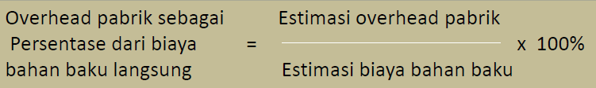
1. Dasar yang Dapat Digunakan
Dasar Biaya Bahan Baku Langsung
Suatu studi atas biaya masa lampau menunjukkan korelasi yang tinggi antara biaya bahan baku langsung dan overhead. Suatu tarif berdasarkan biaya bahan baku mungkin sesuai dalam beberapa kasus seperti mahalnya bahan baku. Tarif tersebut dihitung dengan:
Jika estimasi overhead pabrik totalnya sebesar $300.000 dan estimasi biaya bahan baku totalnya sebesar $250.000, maka setiap pesanan atau produk dibebankan overhead pabrik yang setara dengan $300.000 : $250.000 = 1,20, atau 120% dari biaya bahan baku langsungnya. Misalnya, jika biaya bahan baku untuk suatu pesanan adalah sebesar $5.000, maka pesanan tersebut menerima tambahan biaya sebesar $5.000 x 120% = $6.000 untuk overhead pabrik.

Slide 10
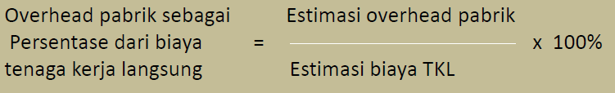
1. Dasar yang Dapat Digunakan
Dasar Biaya Tenaga Kerja Langsung
Menggunakan suatu dasar biaya tenaga kerja langsung untuk membebankan overhead pabrik ke pesanan atau produk memerlukan pembagian estimasi overhead dengan estimasi biaya tenaga kerja lansung untuk menghitung suatu persentase.
Jika estimasi biaya overhead pabrik adalah sebesar $300.000 dan total biaya tenaga kerja langsung untuk periode mendatang diestimasikan sebesar $500.000 maka tariff overhead pabrik adalah sebesar $300.000 : $500.000 = 0,60 atau 60% suatu pesanan atau produk dengan biaya tenaga kerja langsung sebesar $12.000 akan dibebankan biaya overhead sebesar $12.000 x 60% = $7.200.

Slide 11

1. Dasar yang Dapat Digunakan
Dasar Jam Tenaga Kerja Langsung
Dasar jam tenaga kerja langsung didesain untuk mengatasi kelemahan kedua dari penggunaan dasar biaya tenaga kerja langsung. Tarif overhead pabrik yang didasarkan pada jam tenaga kerja langsung dihitung sebagai berikut:
Jika estimasi total overhead pabrik adalah sebesar $300.000 dan total jam tenaga kerja langsung diestimasikan sebesar 60.000, maka tarif overhead pabrik adalah sebesar $300.000 : 60.000 = $5 per jam tenaga kerja langsung. Suatu pesanan atau produk yang memerlukan 800 jam tenaga kerja langsung akan dibebankan overhead pabrik sebesar 800 x $5 = $4.000.

Slide 12

1. Dasar yang Dapat Digunakan
Dasar Jam Mesin
Ketika mesin digunakan secara ekstensif, maka jam mesin mungkin merupakan dasar yang paling sesuai untuk pembebanan overhead. Metode ini didasarkan pada waktu yang diperlukan untuk melakukan operasi yang identik oleh suatu mesin atau sekelompok mesin. Total jam mesin yang diperkirakan akan digunakan diestimasi dan tarif per jam mesin ditentukan sebagai berikut:
Jika total overhead pabrik diestimasikan sebesar $300.000 dan total jam mesin diestimasikan sebesar 20.000, maka tarif overhead pabrik adalah sebesar $300.000 : 20.000 = $15 per jam mesin. Suatu pesanan atau produk yang menggunakan 120 jam mesin dibebankan overhead pabrik sebesar 120 x $15 = $1.800.

Slide 13
1. Dasar yang Dapat Digunakan
Dasar Transaksi
Sekelompok biaya mungkin dapat diasosiasikan dengan suatu aktivitas tertentu yang tidak terwakili oleh dasar manapun. Misalnya biaya persiapan dapat dibebankan secara lebih sesuai ke produk berdasarkan tarif persiapan. Setiap persiapan dengan demikian dipandang sebagai suatu transaksi, dengan biaya dibebankan ke suatu produk atau batch berdasarkan jumlah transaksi yang diperlukan.
Pendekatan berdasarkan transaksi atas alokasi overhead lebih dikenal sebagai perhitungan biaya berdasarkan aktivitas (activity based costing – ABC) >>> Akan dibahas di bab tersendiri.
ABC mengakui bahwa biaya overhead yang signifikan dapat saja lebih disebabkan kompleksitas lini produk dan oleh penanganan yang diperlukan oleh item khusus yang bervolume rendah dibandingkan oleh total volume produksi.

Slide 14
2. Pemilihan Tingkat Aktivitas
Kapasitas Teoritis.
Adalah kapasitas untuk memproduksi pada kecepatan penuh tanpa interupsi.
Hal ini dicapai jika pabrik atau departemen tersebut memproduksi pada tingkat 100% dari kapasitas yang dinyatakan.
Beroperasi pada tingkat teroritis adalah cita-cita yang tidak mungkin tercapai dalam periode satu bulan, satu kuartal, atau satu tahun.
Beberapa manajer berpendapat bahwa konsep ini berguna untuk memfokuskan perhatian pada peluang untuk perbaikan.

Slide 15
2. Pemilihan Tingkat Aktivitas
Kapasitas Praktis.
Adalah kapasitas yang lebih memberikan kelonggaran untuk interupsi yang tidak dapat dihindari seperti perubahan pekerja, pemeliharaan preventif, perbaikan, persiapan, kegagalan, bahan baku yang tidak memuaskan, penundaan dalam pengantaran bahan baku, kekurangan dan ketidakhadiran pekerja, hari Minggu, hari libur, cuti, perhitungan fisik persediaan, dan perubahan pola serta model.
Penurunan kapasitas dari kapasitas teoritis ke kapasitas praktis biasanya berkisar dari 15% sampai 25% jadi kapasitas praktis hanya 75% sampai 85% dari kapasitas teoritis.

Slide 16
2. Pemilihan Tingkat Aktivitas
Kapasitas Aktual yang Diperkirakan.
Mengacu pada jumlah output yang diperkirakan akan diproduksi selama periode tersebut.
Tingkat aktivitas ini biasanya mengakibatkan perbedaan dalam tarif yang ditentukan sebelumnya disetiap periode, karena peningkatan atau penurunan dalam produksi yang direncanakan.

Slide 17
2. Pemilihan Tingkat Aktivitas
Kapasitas Normal.
Mengacu pada aktivitas rata-rata selama suatu periode waktu yang cukup lama untuk meratakan fluktuasi.
Konsep kapasitas normal berusaha untuk menstabilkan suatu tarif overhead yang akan berfluktuasi ketika fasilitas dipergunakan dalam tingkatan yang berbeda dalam periode yang berbeda.
Tarif diubah bila harga item-item overhead berubah. Jumlah overhead pabrik yang dibebankan akan berbeda dengan nilai overhead aktualnya.

Slide 18
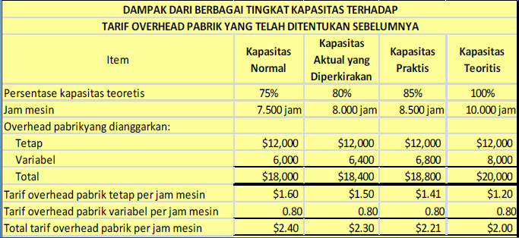
Dampak Kapasitas pada Tarif Overhead Pabrik

Slide 19
Kapasitas Menganggur VS Kelebihan Kapasitas
Kapasitas menganggur disebabkan oleh kurangnya penjualan yang bersifat temporer (sementara). Ketika permintaan penjualan meningkat, pekerja dan fasilitas produksi yang menganggur kembali digunakan.
Kelebihan kapasitas, terjadi karena kapasitas produktif yang lebih besar dibandingkan dengan kemampuan perusahaan untuk menggunakannya, atau karena ketidakseimbangan dalam peralatan atau mesin.

Slide 20
Memasukan atau Mengeluarkan Biaya Overhead Tetap
Akuntansi biaya membebankan semua biaya pabrik ke output sari suatu periode. Dimana perhitungan biaya penyerapan penuh (Absortion Costing), perhitungan biaya konvensional (Convensional costing), atau perhitungan biaya penuh (Full costing), baik biaya tetap maupun variabel dimasukan dalam tarif overhead pabrik.
Metode perhitungan biaya lain disebut perhitungan biaya langsung (Direct Costing) atau perhitungan biaya variabel (Variabel Costing), tidak diperbolehkan untuk laporan eksternal. Dalam pendekatan ini, hanya overhead pabrik variabel yang dimasukan dalam tarif overhead pabrik. Bagian tetap dari biaya overhead pabrik tidak menjadi biaya produk.

Slide 21
Memasukan atau Mengeluarkan Biaya Overhead Tetap
Biaya Tetap dan Biaya Variabel
Perhitungan Biaya Penyerapan Penuh Perhitungan Biaya Konvensional Perhitungan Biaya Penuh
memasukkan
Perhitungan Biaya Langsung
Perhitungan Biaya Variabel
Biaya Varibel
memasukkan

Slide 22
Perhitungan Tarif Biaya Overhead
Langkah pertama dalam perhitungan tarif overhead pabrik adalah menentukan tingkat aktivitas yang akan digunakan untuk dasar yang dipilih. Kemudian setiap item biaya overhead diestimasikan atau dianggarkan pada tingkat aktivitas tersebut, sehingga menghasilkan estimasi total overhead pabrik.
Total biaya variabel merupakan fungsi dari volume; yaitu bahwa jumlah biaya variabel per unit adalah konstan dalam rentang yang relevan, sehingga biaya per unit berbeda untuk setiap tingkat produksi. Peningkatan produksi menyebabkan penurunan dalam biaya tetap per unit.
Misalnya, asumsikan bahwa DeWitt Product memiliki tingkat kapasitas yang diperkirakan sebesar 20.000 jam mesin. Pada tingkat aktivitas tersebut overhead pabrik totalnya diestimasikan sebesar $300.000. jumlah overhead ini diklasifikasikan menjadi kategori tetap dan variabel, sebagaimana diilustrasikan di tampilan berikut:

Slide 23
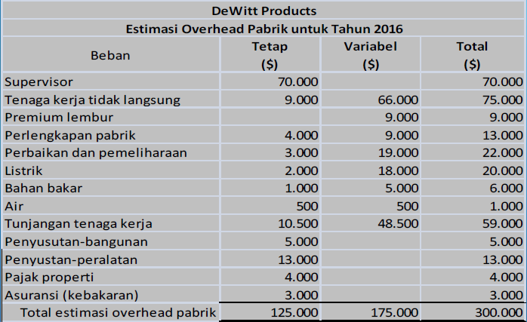
Perhitungan Tarif Biaya Overhead

Slide 24
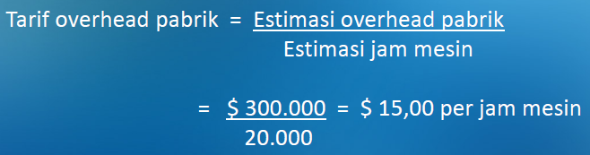
Perhitungan Tarif Biaya Overhead
Setelah tingkat aktivitas dan biaya overhead telah diestimasikan, tarif overhead dapat dihitung. Dengan asumsi bahwa dasar jam mesin digunakan dan mesin untuk tahun depan diperkirakan adalah sebesar 20.000 untuk DeWitt Product, tarif overhead pabrik pada tingkat aktivitas yang dipilih ini adalah:

Slide 25
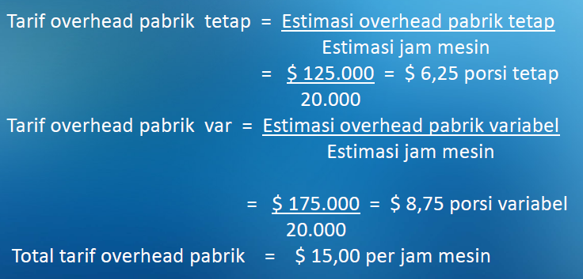
Perhitungan Tarif Biaya Overhead
Tarif overhead dapat dibagi menjadi komponen tetap dan variabel sebagai berikut:

Slide 26
Biaya Overhead Aktual
Menentukan dasar dan tingkat aktivitas, mengestimasi total overhead, dan menghitung tarif overhead terjadi sebelum biaya aktual terjadi atau dicatat. Overhead pabrik dapat segera dibebankan setelah data yang diperlukan tersedia, seperti tarif yang telah ditentukan sebelumnya dan jam mesin aktual. Tetapi ada beberapa biaya overhead pabrik aktual dicatat ketika terjadi.
Tujuan dasar dari akumulasi overhead pabrik adalah untuk menyediakan informasi untuk pengendalian.
Dokumen sumber utama yang digunakan untuk mencatat overhead dalam jurnal adalah voucher pembelian, bukti permintaan bahan baku, kartu jam kerja, voucher jual umum. Dokumen-dokumen ini menyediakan catatan- catatan atas informasi yanga akan dianalisa dan dicatat dalam akun.

Slide 27
Biaya Overhead yang dibebankan dan Jumlah Pembebanan yang Terlalu Tinggi atau rendah
Pada akhir bulan atau tahun, overhead pabrik dibebankan dan overhead pabrik aktual dibandingkan.
Overhead pabrik aktual (Actual Factory Overhead) adalah jumlah biaya tidak langsung yang terjadi,
Overhead pabrik dibebankan (Applied Factory Overhead) adalah jumlah biaya yang dialokasikan ke output.

Slide 28
Pembebanan Biaya Overhead
Tarif overhead pabrik yang telah ditentukan sebelumnya sebesar $15 per jam mesin telah dihitung untuk DeWitt Product, menggunakan estimasi overhead pabrik dan estimasi jam mesin. Untuk meneruskan ilustrasi ini, asumsikan bahwa total jam mesin aktual dari DeWitt Product adalah sebesar 18.900 dan biaya overhead pabrik aktual sebesar $292.000. Overhead pabrik yang dibebankan selama periode ini adalah sebesar 18.900 x $15 = $283.500.
Ayat jurnal umum yang mengikhtisarkan pembebanan overhead adalah:
Barang dalam proses 283.500
Overhead Pabrik Dibebankan 283.500
Akun overhead pabrik dibebankan kemudian ditutup ke akun pengendali overhead di akhir tahun: Overhead Pabrik Dibebankan 283.500
Pengendali Overhead Pabrik 283.500

Slide 29
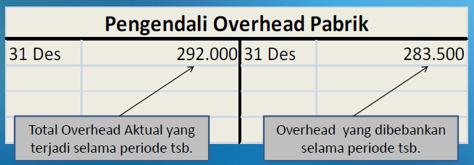
Pembebanan Biaya Overhead
Setelah ayat jurnal sebelumnya dicatat, akun pengendali overhead untuk DeWitt Product akan tampak sebagai berikut:
Bila saldo di debit mengindikasikan overhead pabrik dibebankan terlalu rendah (underapplied).
Bila saldo di kredit mengindikasikan overhead pabrik dibebankan terlalu tinggi (overapplied).

Slide 30
Jumlah Pembebanan yang Terlalu Tinggi atau Terlalu Rendah
Debit di akun pengendali overhead mencerminkan BOP aktual yang terjadi selama periode tersebut, sementara kreditnya mencerminkan jumlah yang dibebankan.
Oleh karena jumlah debit jarang sama dengan jumlah kredit, maka biasanya terdapat saldo debit atau kredit di akun tersebut.
Saldo debit mengidentifikasikan bahwa overhead pabrik telah dibebankan terlalu rendah, sedangkan saldo kredit mengidentifikasikan bahwa overhead pabrik telah dibebankan terlalu tinggi.
Untuk DeWitt Products, overhead pabrik dibebankan untuk periode tersebut lebih rendah sebesar $8.500 dibandingkan dengan BOP aktual yang terjadi, sehingga overhead pabrik untuk periode tersebut dibebankan terlalu rendah sebesar $8.500.

Slide 31
Disposisi Jumlah Pembebanan yang Terlalu Tinggi atau Terlalu Rendah
Disposisi dari overhead pabrik yang dibebankan terlalu tinggi atau terlalu rendah biasanya cukup sederhana.
Diakhir periode akuntansi jumlah tersebut (saldo akun pengendali overhead) dapat diperlakukan sebagai biaya periodik atau dialokasikan ke persediaan dan harga pokok penjualan.
Jika jumlahnya tidak signifikan, sebaiknya ditutup langsung ke Ikhtisar Laba Rugi atau ke Harga Pokok Penjualan sebagai biaya periodik.

Slide 32
Disposisi Jumlah Pembebanan yang Terlalu Tinggi atau Terlalu Rendah
Dalam kasus tersebut, ayat jurnal untuk mengalokasikan overhead pabrik yang dibebankan terlalu rendah di buku DeWitt Product adalah:
Ikhtisar Laba Rugi 8.500
Pengendali Overhead Pabrik 8.500
Atau
Harga Pokok penjualan 8.500
Pengendali Overhead Pabrik 8.500

Slide 33
Disposisi Jumlah Pembebanan yang Terlalu Tinggi atau Terlalu Rendah
Kelebihan atau kekurangan biaya overhead pabrik, pada akhir periode dapat diperlakukan dengan cara:
1. Menutupkan ke Ikhtisar Laba Rugi
2. Menutupkan ke Harga Pokok Penjualan
Menutupkan Kelebihan/Kekurangan ke Ikhtisar Laba Rugi
• Jurnal untuk menutup kelebihan biaya overhead pabrik ke ikhtisar Laba Rugi adalah:
Pengendali Biaya Overhead Pabrik XXX
Ikhtisar Laba Rugi XXX
• Jurnal untuk menutup kekurangan biaya overhead pabrik ke Ikhtisar laba rugi adalah:
Ikhtisar Laba Rugi XXX
Pengendali Biaya Overhead Pabrik XXX
• Penyajian dalam Laporan Laba Rugi
Penyajian kelebihan/kekurangan biaya overhead pabrik dalam laporan laba rugi dengan mengurangkan atau menambahkan langsung kelebihan/kekurangan biaya overhead pabrik pada harga pokok penjualan pada aktivitas normal.

Slide 34
Disposisi Jumlah Pembebanan yang Terlalu Tinggi atau Terlalu Rendah
Menutupkan Kelebihan/kekurangan ke Harga Pokok Penjualan
• Jurnal untuk menutup kekurangan biaya overhead pabrik ke harga pokok penjualan adalah :
Harga Pokok Penjualan XXX
Pengendali Biaya Overhead Pabrik XXX
• Jurnal untuk menutup kelebihan biaya overhead pabrik ke harga pokok penjualan adalah:
Pengendali Biaya Overhead Pabrik XXX
Harga Pokok Penjualan XXX
• Penyajian dalam Laporan laba rugi
Penyajian kelebihan / kekurangan biaya overhead pabrik yang ditutupkan pada harga pokok penjualan dalam laporan laba rugi yaitu dengan memasukkan kelebihan/kekurangan itu sendiri dalam perhitungan harga pokok penjualan.

Slide 35
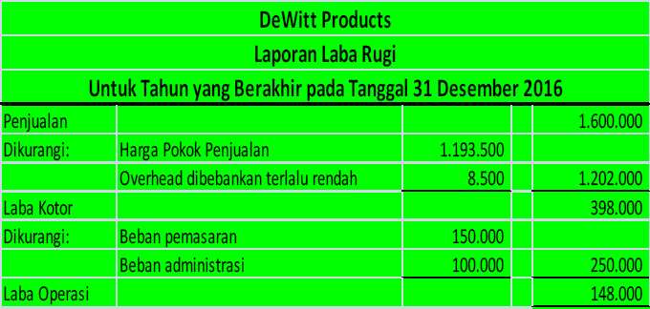
Dilaporkan Sebagai Penyesuaian di Laporan Laba Rugi

Slide 36
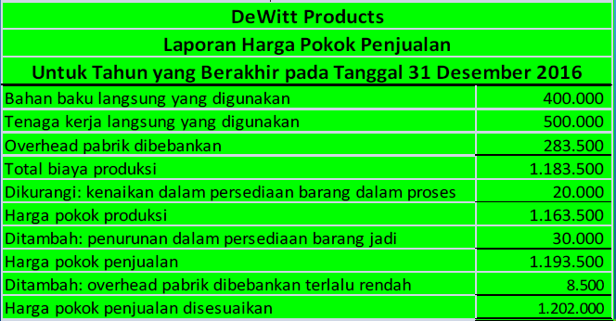
Alternatif lain, Dilaporkan Sebagai Penyesuaian di Laporan Harga Pokok Penjualan

Slide 37
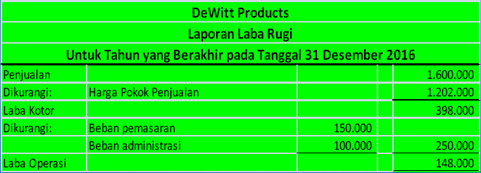
Laporan Laba Rugi

Slide 38
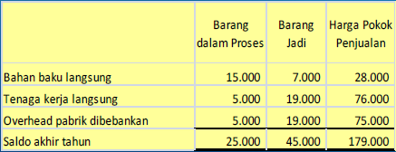
Dapat Juga Dialokasikan ke Persediaan
Contoh:
Saldo overhead pabrik dibebankan terlalu rendah $4.000
Saldo persediaan dan harga pokok penjualan sbb.

Slide 39
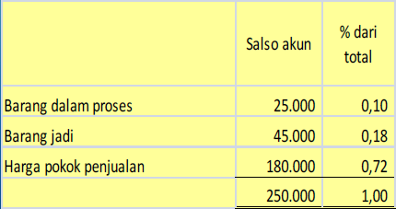
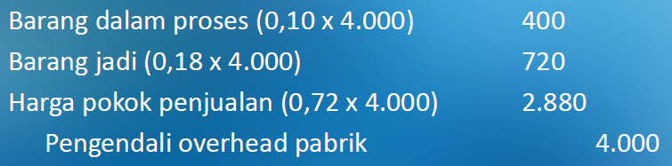
Saldo overhead pabrik dibebankan terlalu terlalu rendah dibebankan ke ketiga akun sesuai dengan proporsi saldonya, sbb :
Ayat jurnal pembebanannya sbb :

Slide 40
Mengubah Tarif Biaya Overhead
Tarif overhead biasanya ditinjau kembali secara periodik paling tidak setahun sekali.
Batasan yang digunakan oleh suatu perusahaan dalam merevisi tarif overhead tergantung pada:
Frekuensi perubahan
Faktor-faktor yang memengaruhi tarifoverhead
Kebutuhan serta keinginan manajemen akan data biaya terkini

Slide 41
Latihan Soal
Soal 1
Nazareth Company mengestimasikan biaya overhead sebesar $225.000 untuk tahun depan. Estimasi unit yang akan diproduksi adalah sebesar 25.000 unit, dengan biaya bahan baku sebesar $500.000. Konversi akan memerlukan jam tenaga kerja langsung yang diestimasikan sebesar 56.250 dengan biaya $8 per jam, dan jam mesin yang diestimasikan adalah sebesar 75.000.
Diminta: Hitunglah tarif overhead yang telah ditentukan sebelumnya untuk digunakan dalam pembebanan overhead pabrik ke produksi dengan setiap dasar berikut:
1. Unit produksi 4. Biaya tenaga kerja langsung
2. Biaya bahan baku 5. Jam mesin
3. Jam tenaga kerja langsung

Slide 42
Latihan Soal
Soal 2
Nelson Company menganggarkan overhead pabrik sebesar $255.000 untuk periode tersebut bagi Departemen A, berdasarkan volume yang dianggarkan sebesar 50.000 per jam mesin. Di akhir periode, aktual overhead pabrik adalah sebesar $281.000 dan jam mesin aktual adalah sebesar 52.500.
Diminta: Hitung jumlah overhead pabrik yang dibebankan terlalu tinggi atau terlalu rendah untuk periode tersebut.

Slide 43
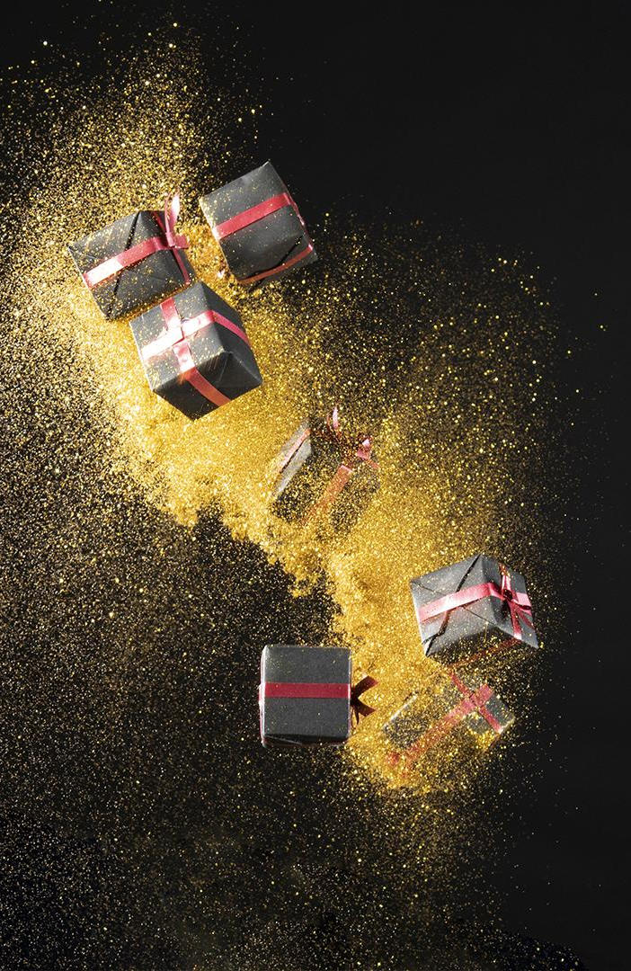
Any Questions ?
Thank You

